Slide 1
Современный урок в аспекте реализации краеведческого компонента на уроках ОРКСЭ
Подготовила Слободян О.С., учитель МБОУ Лицей №10

Slide 2
Россия - наша родина
«Дух школы, её направленность, её цель должны быть обдуманны и созданы нами сообразно истории нашего народа, степени его развития, его характера, его религии. Постигая отечественную культуру, связанную непосредственно с духовным опытом, школьник придет к осмыслению того, в какой стране он живет, какие ценности осваивали его предки»
К.Д.Ушинский.

Slide 3
Актуальность краеведения на урока ОРКСЭ обусловлена социально-педагогической потребностью в решении задач духовно- нравственного образования школьников. В современном Отечестве во всех слоях общества растет интерес к его культурно - историческому наследию.

Slide 4
цель образования
это высоконравственный, творческий, компетентный гражданин России, принимающий судьбу Отечества как свою личную, осознающий ответственность за настоящее и будущее своей страны, укорененный в духовных и культурных традициях российского народа.

Slide 5
Какой ученик?
доброжелательный, умеющий слушать и слышать партнёра, умеющий высказывать своё мнение;
выполняющий правила здорового и безопасного образа жизни для себя и окружающих;
любящий родной край и свою страну.

Slide 6
Задачи
знакомить детей с традициями, историей и культурой родного края;
Одним из важных проявлений духовно-нравственной культуры человека является любовь к родному краю

Slide 7
Методы работы
проектный и исследовательский метод,
проблемное обучение,
учебная дискуссия,
обучение в сотрудничестве.

Slide 8
Типы проектов
Предпочтение отдаётся творческим, исследовательским, информационным
При их подготовке обучающиеся собирают информацию не только из литературных источников, Интернет – ресурсов, но и из краеведческих материалов, экскурсий, интервью.

Slide 9
Формы работы по ОРКСЭ с использованием краеведческого материала:
краеведческое вступление к уроку;
краеведческая конкретизация;
краеведческое дополнение;
использование краеведческого материала как основного для изучения темы;
подготовка материалов к созданию проектов;
совместная работа с организациями

Slide 10
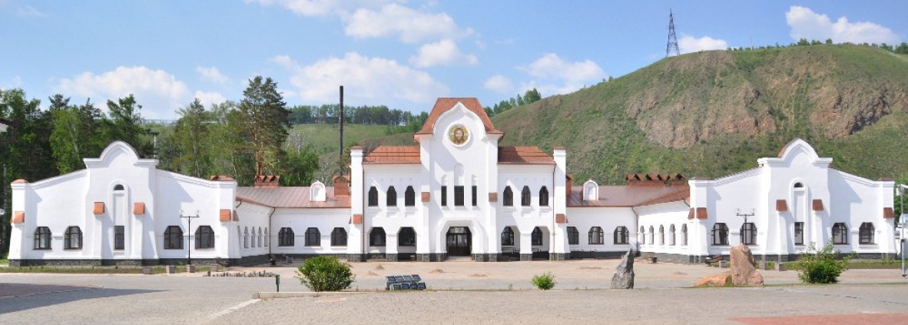
ГЦНТ и КИЦ «Успенский»
Экскурсия
https://krasfolk.ru/plan-besplatnyh-meropriyatij

Slide 11
Конкретизация и дополнение

Slide 12
Малая родина использование краеведческого материала как основного для изучения темы http://krasdnk.ru/umcpravenisey

Slide 13
Совместная работа
Саянское кольцо
http://www.sayanring.ru/excursion/view/patreoticheskaya-i-trudovaya-doblest

Slide 14
Совместная работа
Дом дружбы народов
https://ddn24.ru/

Slide 15
БЛАГОДАРЮ ЗА ВНИМАНИЕ!

